Slide 1
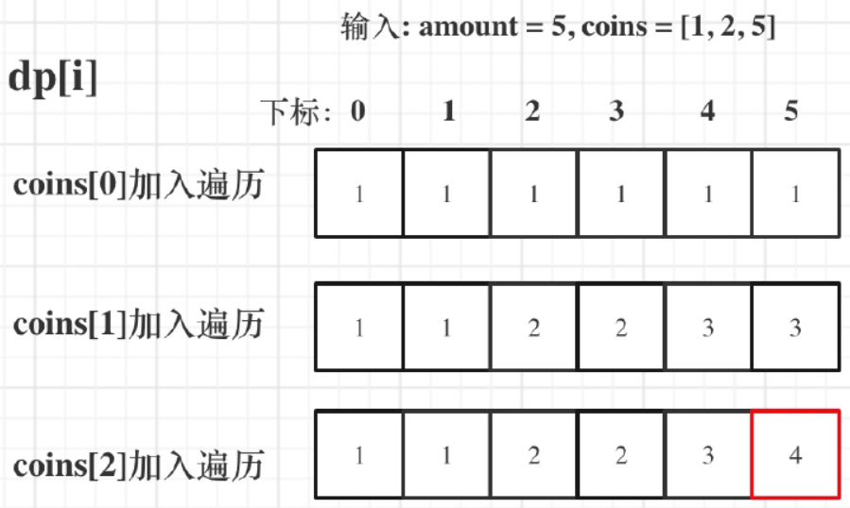

Slide 2
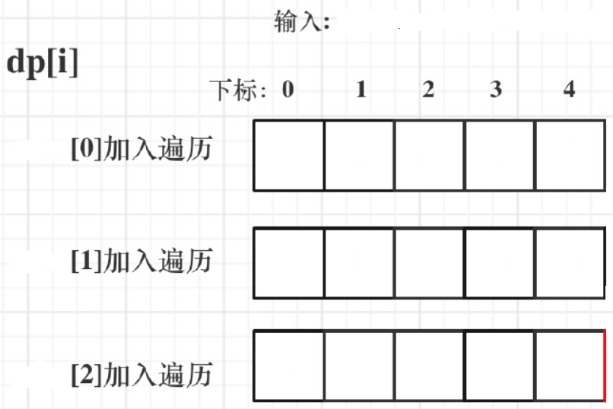
nums[1,2,3], target=4
nums
1
1
1
2
4
nums
1
1
2
3
6
nums
1
1
2
4
7

